Slide 1





Réalisez un dashboard et assurez une veille technique

Slide 2


I) Développer un dashboard interactif 1) Dans le projet précédent 2) Démonstration du dashboard II ) Réaliser une veille technique 1) Dans le projet precedent 2) BERT et RoBERTa 3) Modélisation 4) Synthèse des résultats 5) Limites et ameliorations possibles
RAPPEL DE LA PROBLEMATIQUE
Notes:
Dans l’ancien : Calculer la probabilité qu’un client rembourse son crédit afin de l’accorder ou non en développant un algorithme de classification s’appuyant sur des données comportementales ainsi que des données d’autres institutions financières
Dans ce projet : Les clients demandent plus de transparence vis-à-vis des décisions d’octroi de crédit – Ajout d’informations au dashboard afin que les chargés de relation client puissent satisfaire cette demande
Dans un autre contexte, réalisation d’un état de l’art sur une technique récente de modélisation de données texte, testée et comparée à une approche plus basique réalisée précédemment

Slide 3
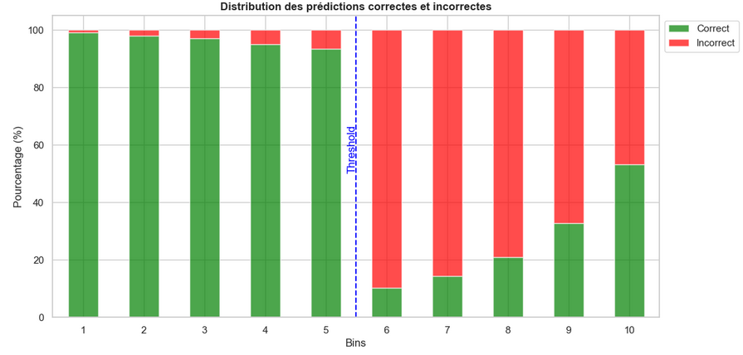
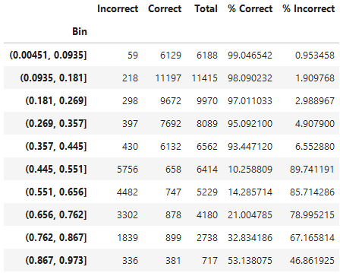
I) DÉVELOPPER UN DASHBOARD INTERACTIF
1) DANS LE PROJET PRÉCÉDENT
Création sample 1000 clients pour déploiement
Notes:
Pourquoi c’est important : Parce que lorsqu’on attribue la classe 1 à un client, il y a une forte probabilité que ce ne soit pas au mauvais client
Il faut comprendre qu’avec notre modèle 0 = bon client, 1 != moins bon client. 1 veut dire « on a un doute »

Slide 4
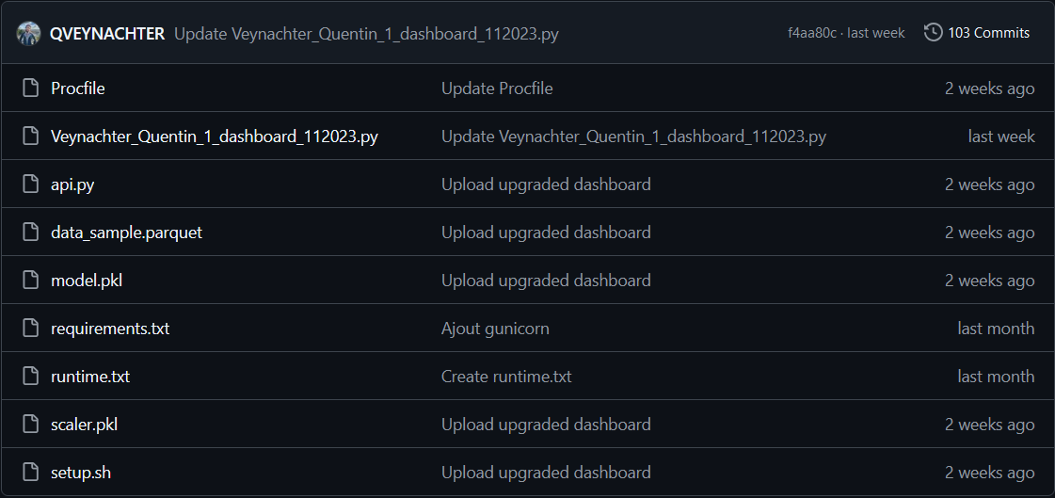
I) DÉVELOPPER UN DASHBOARD INTERACTIF
1) DANS LE PROJET PRÉCÉDENT
Présentation de GitHub :
https://github.com/QVEYNACHTER/Pret_a_depenser

Slide 5
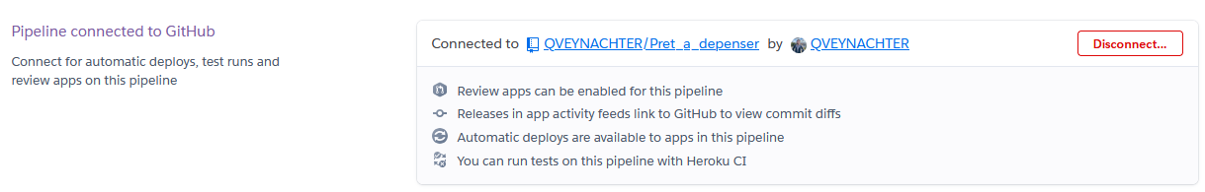
I) DÉVELOPPER UN DASHBOARD INTERACTIF
1) DANS LE PROJET PRÉCÉDENT
Démarche pour le déploiement :
api.py et Veynachter_Quentin_1_dashboard_112023.py
setup.sh, requirements.txt, runtime.txt et Procfile
Notes:
api.py est une application Flask dans laquelle j’ai défini une fonction pour effectuer une prédiction à partir d’un identifiant client
Veynachter_Quentin_1_dashboard_112023.py est un dashboard streamlit qui permet de visualiser les résultats de la prédiction ainsi que la feature importance locale
setup.sh est un script d’installation automatisée configurant l’environnement avant exécution de l’appli
requirements.txt liste les librairies Python nécessaires au déploiement
runtime.txt définit la version de Python à utiliser
Procfile définit les processus à exécuter lors du déploiement sur Heroku

Slide 6
I) DÉVELOPPER UN DASHBOARD INTERACTIF
2) DEMONSTRATION DU DASHBOARD
https://proba-remb-859731147ee5.herokuapp.com/

Slide 7
II ) RÉALISER UNE VEILLE TECHNIQUE
1) DANS LE PROJET PRÉCÉDENT
1050 produits (description et image) répartis en 7 catégories de produits
Etude de faisabilité d’un moteur de classification automatique :
Extraction de features :
* BERT/USE à partir des descriptions
* CNN/Transfer learning VGG-16 à partir des images
t-SNE pour réduire la dimensionnalité
Clustering Kmeans
Calcul ARI (similarité clusters reels/prédits)
Notes:
Sur la marketplace e-commerce de Place de marché, les vendeurs proposent des articles en postant une photo et une description. L'attribution de la catégorie d'un article est effectuée manuellement par les vendeurs. Pour faciliter la mise en ligne de nouveaux articles et la recherche de produits, il est nécessaire d'automatiser cette tâche d'attribution de catégorie.

Slide 8
II ) RÉALISER UNE VEILLE TECHNIQUE
2) BERT ET ROBERTA
BERT (2018) :
Architecture Transformer
Apprentissage bidirectionnel
Entraîné sur 2 taches :
* Masked Language Modeling (MLM)
* Next Sentence Prediction (NSP)
Devlin et al., "BERT: Pre-training of Deep Bidirectional Transformers for Language Understanding" (2018)
📄 https://arxiv.org/abs/1810.04805
Notes:
Transformer : modèle de deep learning basé sur le mécanisme d’attention qui traite l’ensemble d’une séquence en parallèle pour mieux capter les relations entre les éléments
Bidirectionnel : comprend le contexte des mots en fonction des mots qui suivent ET qui précèdent
MLM : certains mots d’une phrase sont masqués et le modèle doit les prédire
NSP : détermine si 2 phrases apparaissent dans une séquence logique

Slide 9
II ) RÉALISER UNE VEILLE TECHNIQUE
2) BERT ET ROBERTA
RoBERTa (2019) :
Améliration de BERT
Suppression de la tâche NSP
Plus grand volume de données et apprentissage plus long
Dynamisation du masquage dans la tâche MLM
Liu et al., "RoBERTa: A Robustly Optimized BERT Pretraining Approach" (2019)
📄 https://arxiv.org/abs/1907.11692
Notes:
NSP : s’est révélée non essentielle
MLM : les mots masqués changent au fil des épochs d’entraînement rendant le modèle plus robuste
Différences base et large :
- BERT-base et RoBERTa-base ont respectivement 110 et 125 millions de paramètres
- BERT-large et RoBERTa-large en comptent respectivement 340 et 355 millions

Slide 10
II ) RÉALISER UNE VEILLE TECHNIQUE
3) MODÉLISATION
Descriptions nettoyées
Tokenisation inclue dans les modèles
Extraction de features
Réduction de dimensionnalité (t-SNE)
Métrique d’évaluation (ARI)
Modèles de clustering - Kmeans et Clustering hiérarchique ascendant (CAH)
Notes:
Retrait stopwords, ponctuation, majuscules
Recherche des hyperparamètres optimaux pour t-SNE en s’appuyant sur Davies-Bouldin et Silhouette Score
Résultats décevants avec Kmeans donc j’ai décidé de tester le CAH

Slide 11
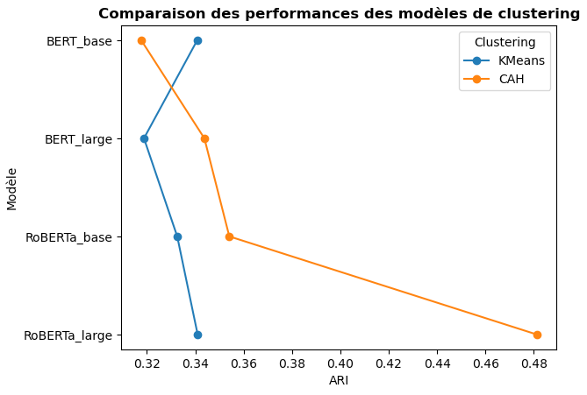
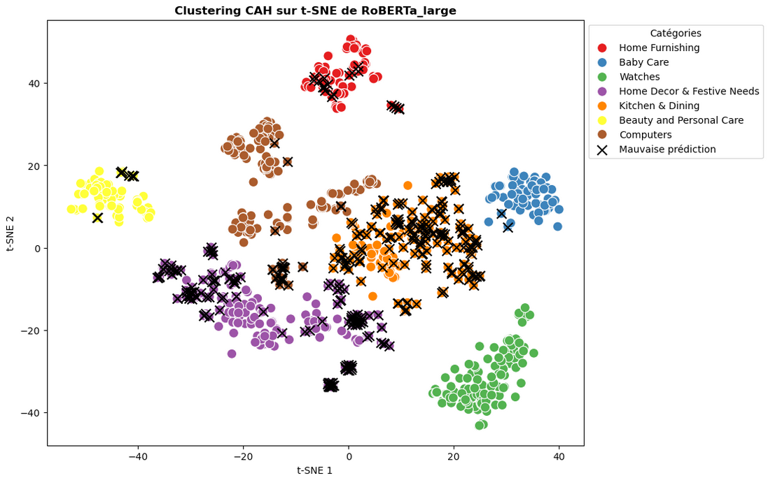
II ) RÉALISER UNE VEILLE TECHNIQUE
4) SYNTHÈSE DES RÉSULTATS
Notes:
Roberta_large avec CAH écrase la compétition
Malgré cela, il reste énormément d'erreurs, et certaines classes plus que d'autres sont extrêmement mal prédites

Slide 12
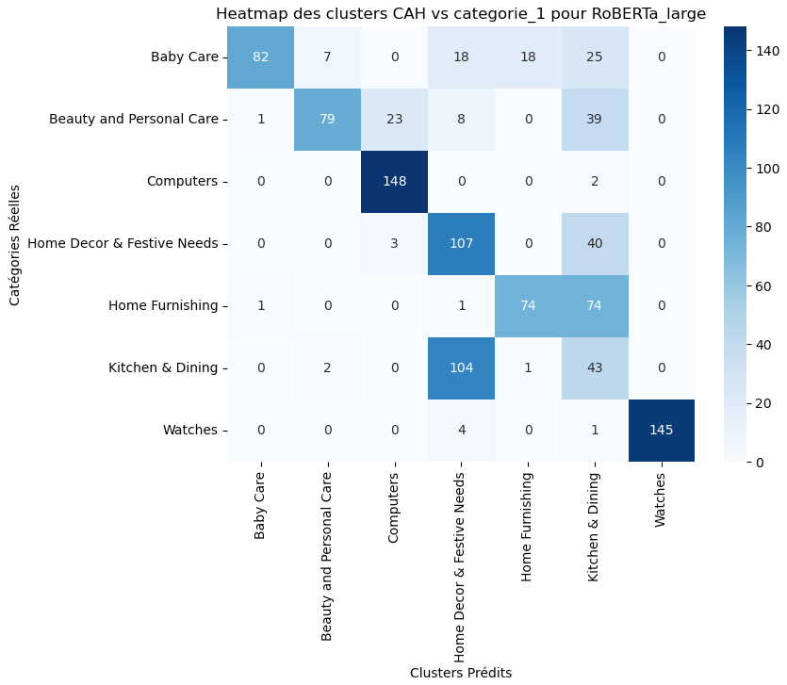
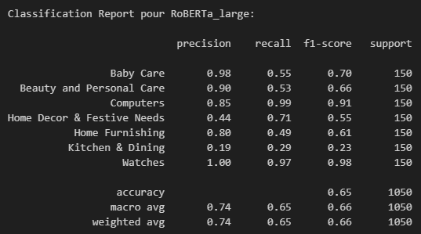
II ) RÉALISER UNE VEILLE TECHNIQUE
4) SYNTHÈSE DES RÉSULTATS
La catégorie Kitchen & Dining est très mal prédite

Slide 13
II ) RÉALISER UNE VEILLE TECHNIQUE
5) LIMITES ET AMELIORATIONS POSSIBLES
Taille et qualité des données
Enrichissement des données
Approche multimodale
Fine-tuning avec RoBERTa
Exploration de modèles supervisés pour le clustering
Notes:
Dataset relativement petit, erreurs de typographique, incohérences grammaticales, termes ambigus
Ajout d’informations : marque, avis utilisateurs, descriptions provenant d’autres plateformes
Combiner données textuelles et visuelles (images ou vidéos)
Ajuster les couches finales du modèle pré-entraîné en fonction de la tâche à accomplir
Random Forest, Support Vector Machines (SVM) ou encore les réseaux de neurones multicouches (MLP) pourraient obtenir des résultats plus fins

